Slide 1
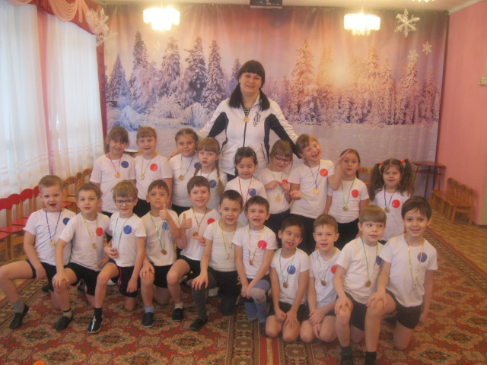
Обобщение опыта работы по теме:
«Приобщение дошкольников к культуре здорового образа жизни»

Slide 2
Актуальность Проблема здоровья детей дошкольного возраста всегда находилась в центре внимания педагогов, интерес к ней не ослабевает и сегодня, поскольку изменение социальных условий привело не только к пересмотру, но и существенному расхождению взглядов различных социальных институтов на цели и содержание физического и психического развития ребенка-дошкольника. Одновременно с использованием инновационных технологий важнейшим фактором воздействия на личность ребенка является атмосфера родственных эмоциональных связей. Родительская любовь обеспечивает детям эмоциональную защиту и психологический комфорт, дает жизненную опору, а любовь и беспредельное доверие ребенка к родителям делают его особо восприимчивым к их воздействию. Специальные психолого-педагогические и социологические исследования показали, что семья остро нуждается в помощи специалистов на всех этапах дошкольного детства. Очевидно, что семья и детский сад, имея свои особые функции, не могут заменить друг друга и должны взаимодействовать во имя полноценного развития ребенка-дошкольника.

Slide 3
Цель опыта формирование у дошкольников основ здорового образа жизни через использование специально организованных форм обучения и реализацию здоровьесберегающих технологий.

Slide 4
Задачи - формировать у детей потребность в здоровом образе жизни; - расширять представления детей о рациональном питании, о правилах и видах закаливания; - формировать представления об активном отдыхе; •- создавать условия для взаимодействия с семьями воспитанников по приобщению к здоровому образу жизни; - ---вовлекать родителей в образовательный процесс ДОУ, направленный на формирование основ здорового образа жизни.

Slide 5
Принципы Доступность (учет возрастных особенностей, адаптированность материала к возрасту); Систематичность (повторение усвоенных правил и норм); Последовательность (от простого - к сложному); Наглядность (учет особенностей мышления); Динамичность (интеграция программы в разные виды деятельности); Дифференциация (создание благоприятной среды для усвоения норм и правил ЗОЖ каждым ребенком)

Slide 6
Совместная деятельность с дошкольниками 1блок. «Что я знаю о себе. Я и моё тело». 2 блок. «Режим дня» 3 блок. «Личная гигиена» 4 блок. «Движение — жизнь» 5 блок. «Рациональное питание»

Slide 7
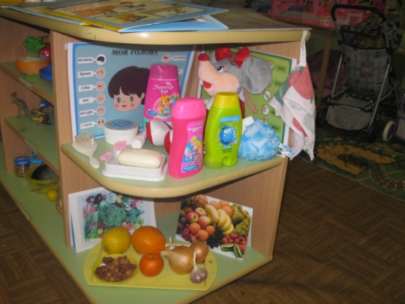
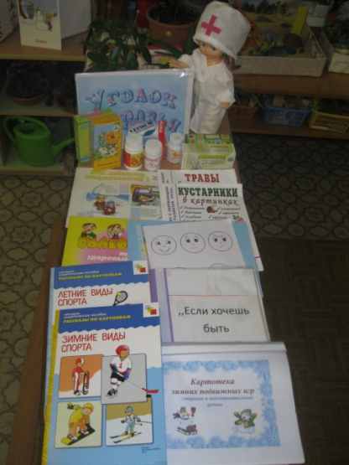
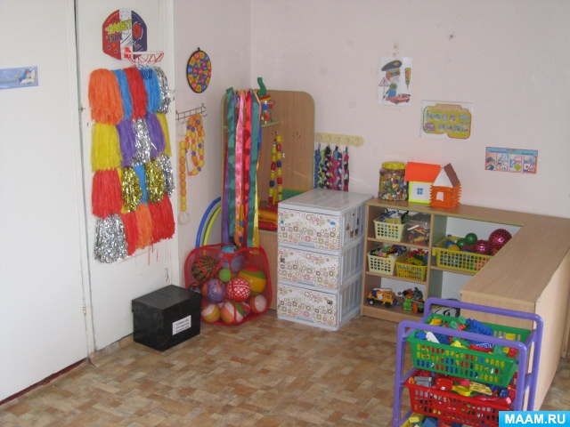
Развивающая предметно-пространственная среда

Slide 8
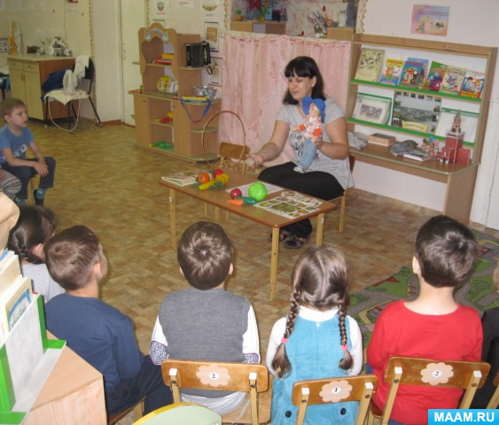
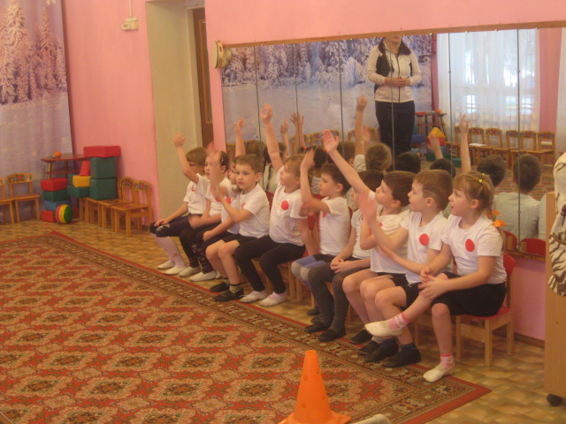
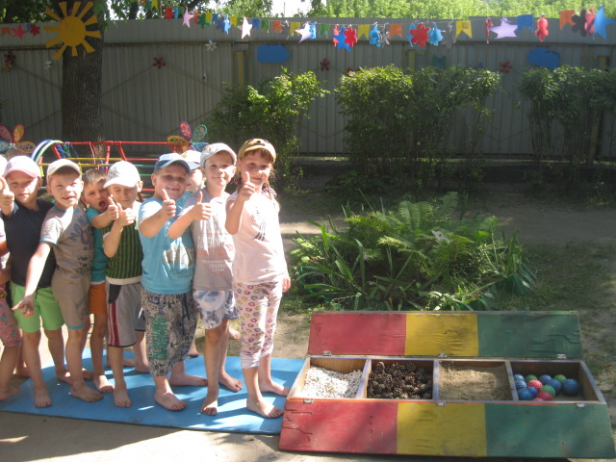
Проектная деятельность

Slide 9
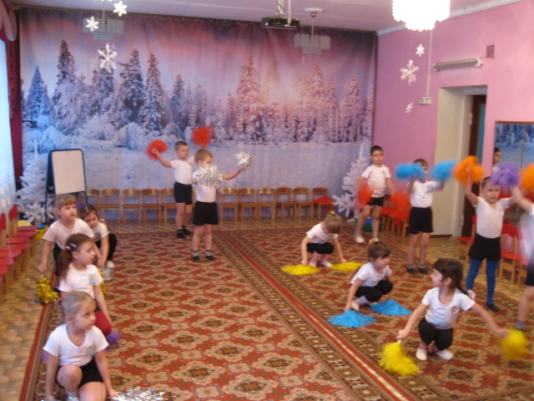
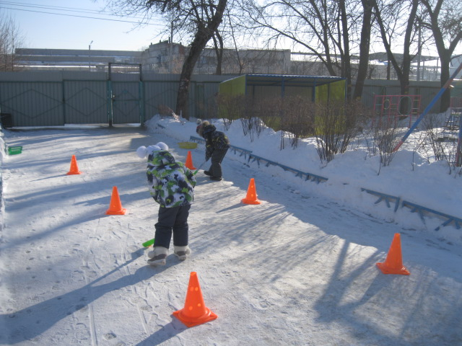
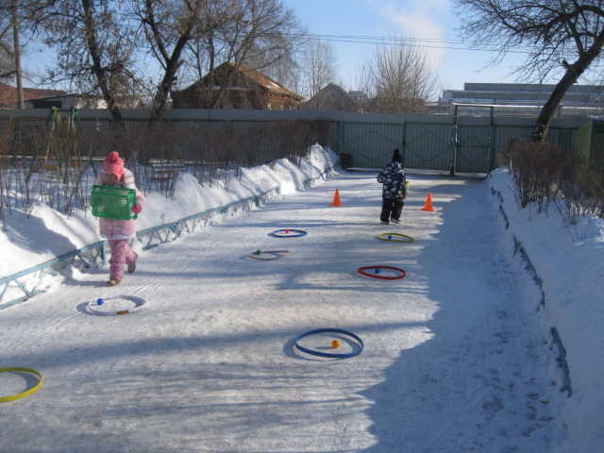
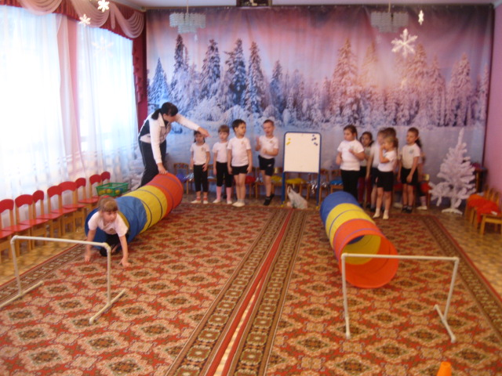
Физкультурные досуги «Движение-жизнь»

Slide 10
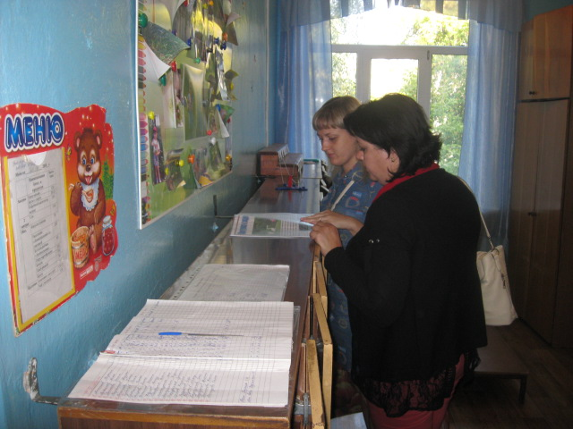
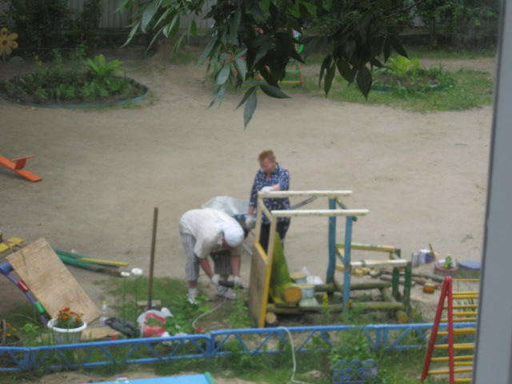
Работа с родителями

Slide 11
Благодарю за внимание!

